Slide 1
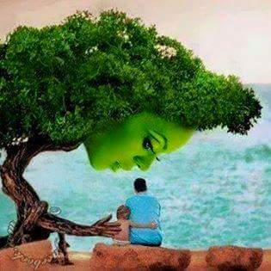
স্বাগতম

Slide 2
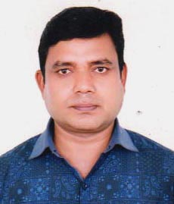
পরিচিতি
মোঃ মতিউর রহমান (বিপ্লব)
সহকারী শিক্ষক
Adarsha Ucho Biddaloy
motiur.pil.42@gmail.com

Slide 3
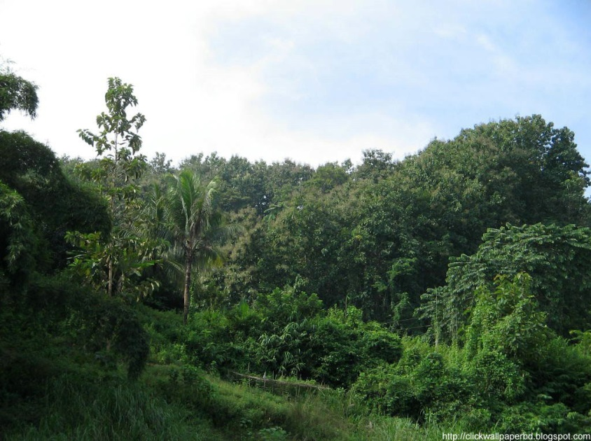
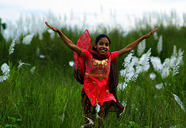
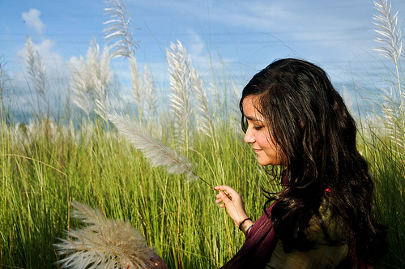
ছবিতে আমরা কি দেখতে পেলাম?
জাগ্রত হওয়া, অরণ্য, কণ্যারা

Slide 4
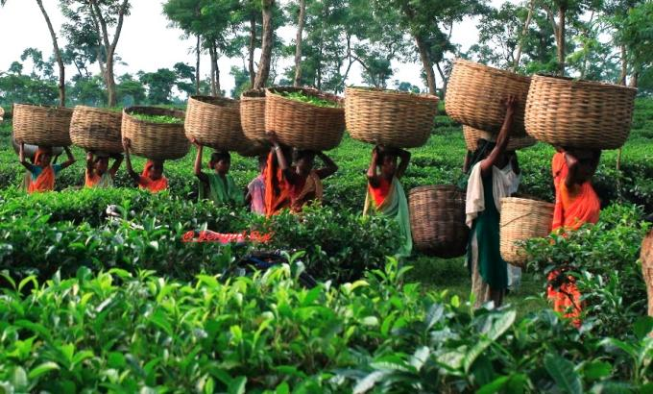
জাগো তবে অরণ্য কণ্যারা

Slide 5
শিখনফল
এ পাঠ শেষে শিক্ষার্থীরা-
১। কবি পরিচিতি বর্ণনা করতে পারবে।
২। কবিতাটি শুদ্ধ উচ্চারণে পড়তে পারবে।
৩। নতুন শব্দগুলোর অর্থসহ বাক্য ও অনুচ্ছেদ গঠন করতে পারবে।
৪। কবিতাটির চরণসমূহের ভাবার্থ বিশ্লেষণ করতে পারবে।

Slide 6
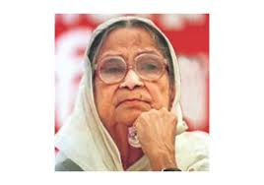
শিশু কিশোর গ্রন্থ:
কবি পরিচিতি
ইতল বিতল,
নওল কিশোরের
দরবারে
স্মৃতিকথামূলক:
একাত্তরের ডাইরি
পুরস্কার:
কাব্যগ্রন্থ:
সুফিয়া কামাল
১। বাংলা একাডেমী
২। একুশে পদক
৩। মুক্তধারা সাহিত্য
১।সাঁঝের মায়া
২।মায়া কাজল
৩।মোর যাদুদের সমাধি পরে
জন্ম:
১৯১১,২০ জুন
মৃত্যু:
১৯৯৯ খ্রিষ্টাব্দে ২০ নভেম্বর এ মারা যান।
Notes:
প্রশ্নোত্তর এর মাধ্যমে জন্ম, গ্রন্থ ও অন্যান্য তথ্য দেখানো হবে।

Slide 7
সরব পাঠ
আদর্শ পাঠ
Notes:
শিক্ষক নিজে আদর্শ পাঠ দিবেন এবং শিক্ষার্থীদের দ্বারা সরব পাঠ সম্পন্ন করাবেন।

Slide 8
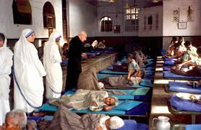
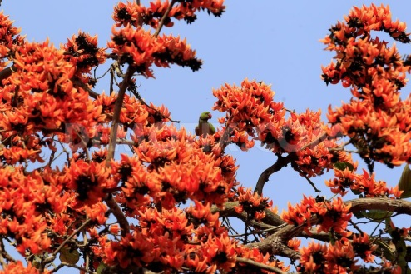
এসো আজকের পাঠের নতুন শব্দার্থসমূহ শিখে নেই
মুমূর্ষু
মৃত প্রায়
কঙ্কণ
কাঁকন
মেলি লেলিহান শিখা
কবি তরুকণ্যাকে আহ্বান জানাচ্ছেন তার শাখায় শাখায় আগুন রঙা ফুল ফুটিয়ে আকাশে শাখা বিস্তার করতে
Notes:
এই স্লাইডে প্রথমে মূল শব্দ আসবে তারপর ছবি তারপর শব্দের অর্থ আসবে।

Slide 9
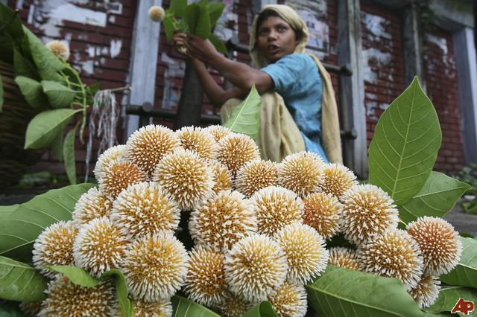
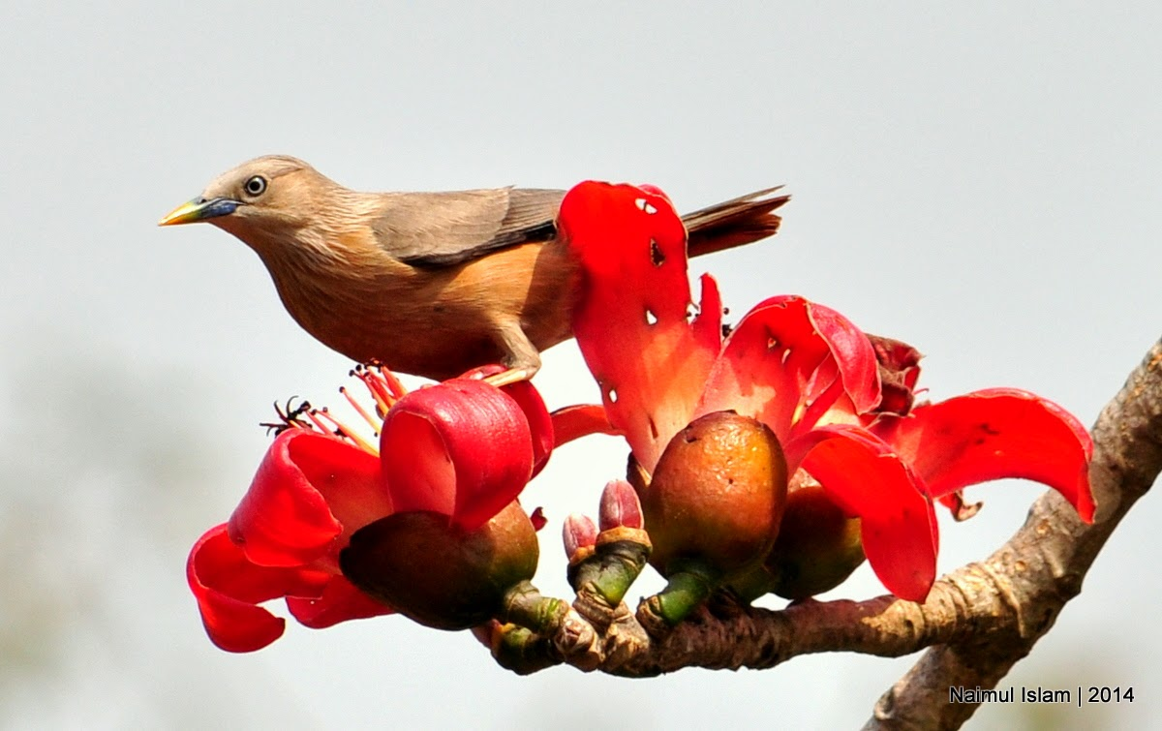
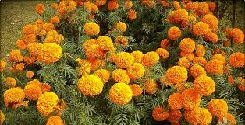
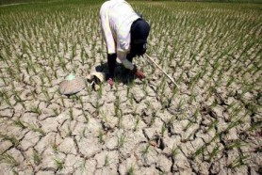
মৌসুমি ফুলের গান মোর কণ্ঠে জাগে নাকো আর
চারদিকে শুনি হাহাকার।
Notes:
এই স্লাইডে একের পর এক ছবিগুলো আসবে এবং শিক্ষার্থীদের প্রশ্ন করা হবে: ছবিগুলো দেখানো হবে। এরপর বিষয়বস্তু আলোচনা করা হবে।

Slide 10
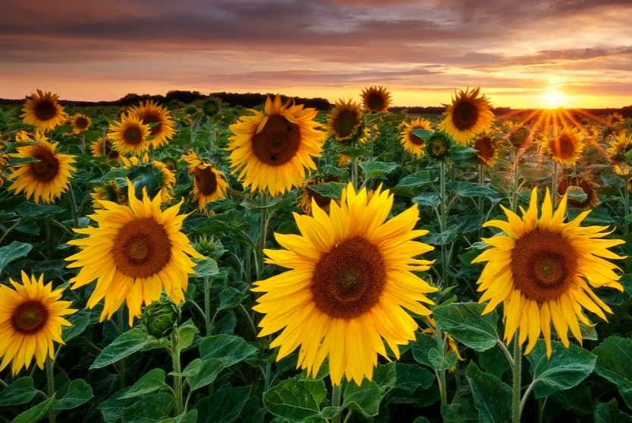
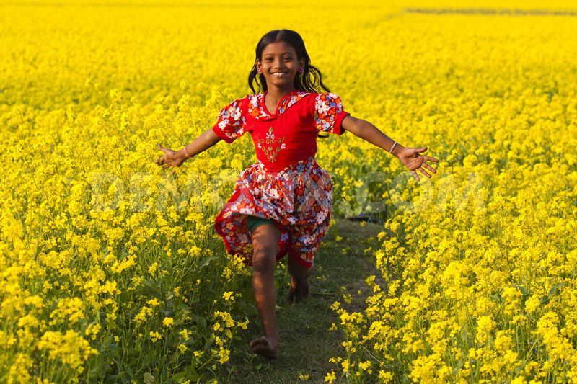
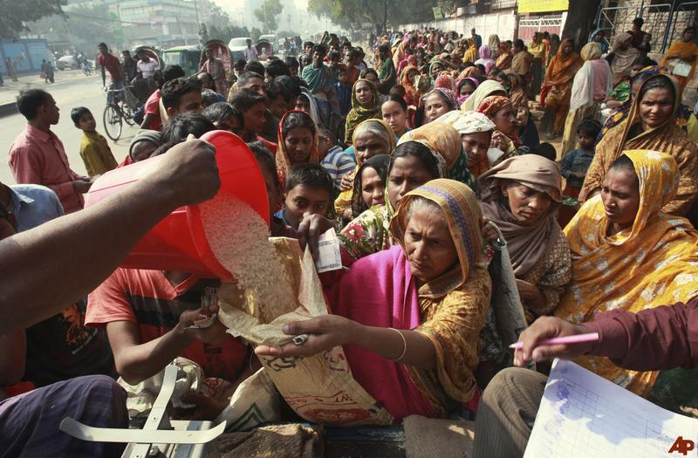
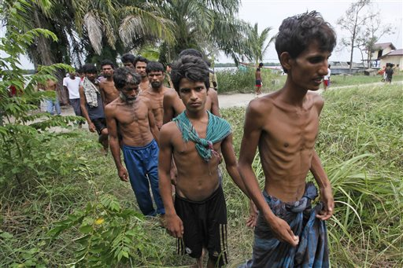
ফুলের ফসল নেই, নেই কারও কণ্ঠে আর গান
ক্ষুধার্ত ভয়ার্ত দৃষ্টি প্রাণহীন সব মুখ ম্লান।
Notes:
এই স্লাইডে একের পর এক ছবিগুলো আসবে এবং শিক্ষার্থীদের প্রশ্ন করা হবে: ছবিগুলো দেখানো হবে। এরপর বিষয়বস্তু আলোচনা করা হবে।

Slide 11
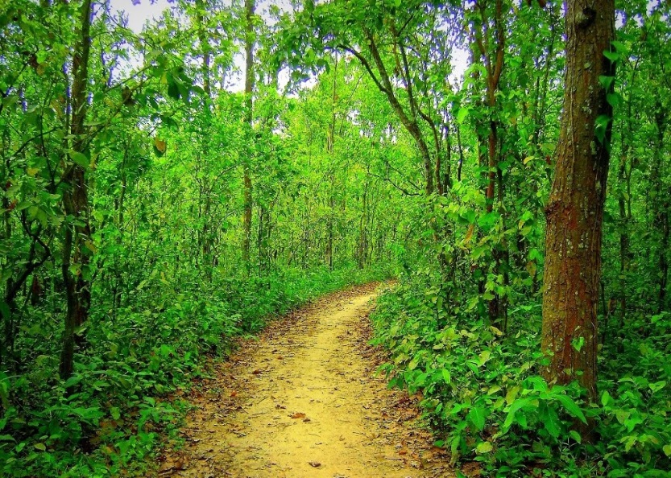
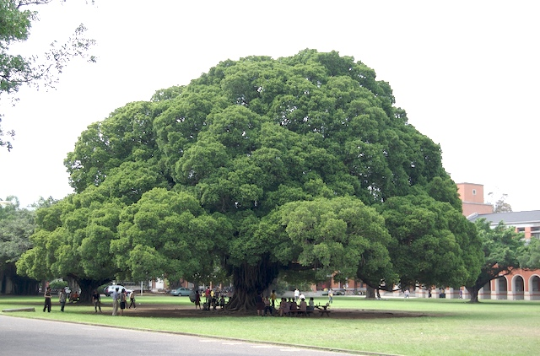
মাটি অরণ্যের পানে চায়।
সেখানে ক্ষরিছে স্নেহ পল্লবের নিবিড় ছায়ায়।
Notes:
এই স্লাইডে একের পর এক ছবিগুলো আসবে এবং শিক্ষার্থীদের প্রশ্ন করা হবে: ছবিগুলো দেখানো হবে। এরপর বিষয়বস্তু আলোচনা করা হবে।

Slide 12
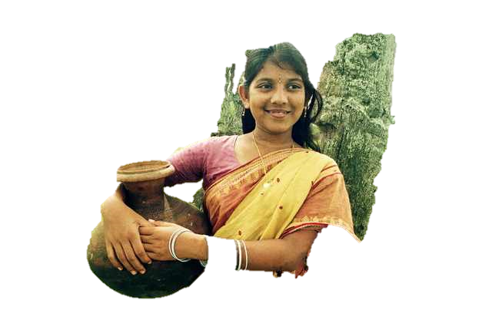
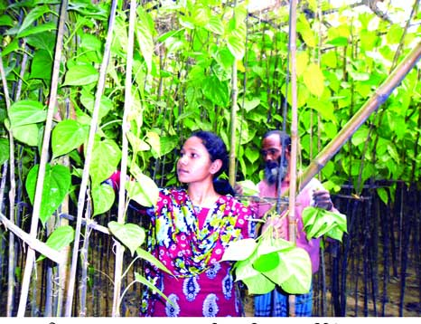
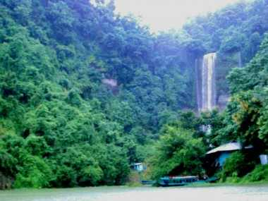
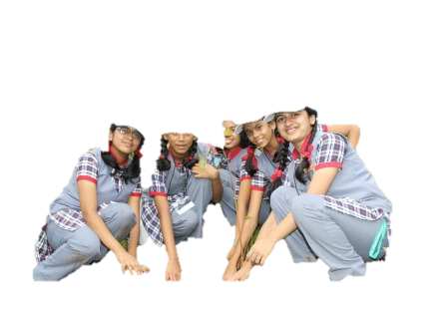
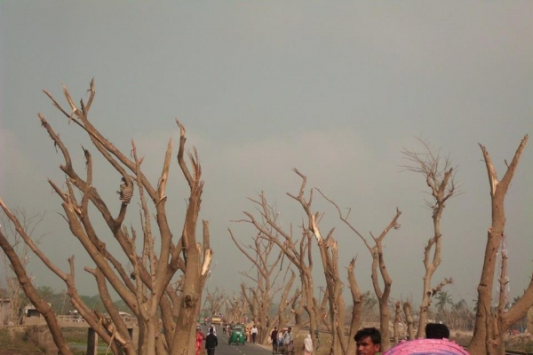
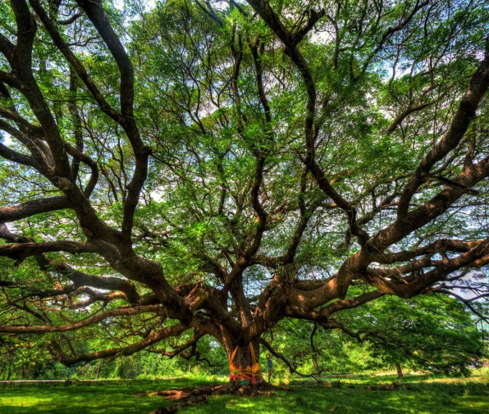
জাগো তবে অরণ্য কণ্যারা! জাগো আজি,
মর্মরে মর্মরে ওঠে বাজি
Notes:
এই স্লাইডে একের পর এক ছবিগুলো আসবে এবং শিক্ষার্থীদের প্রশ্ন করা হবে: ছবিগুলো দেখানো হবে। এরপর বিষয়বস্তু আলোচনা করা হবে।

Slide 13
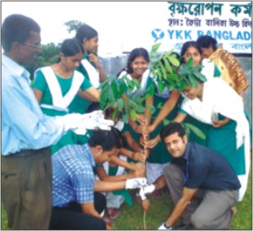
জোড়ায় কাজ
উপরের ছবি ভালোভাবে দেখে তিনটি বাক্য লেখ।
Notes:
এখানে শিক্ষক পাঠ সংশ্লিষ্ট যেকোন ছবি দিয়ে জোড়ায় কাজ দিতে পারেন।

Slide 14
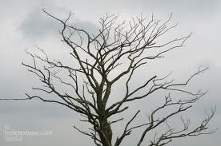
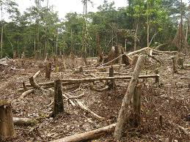
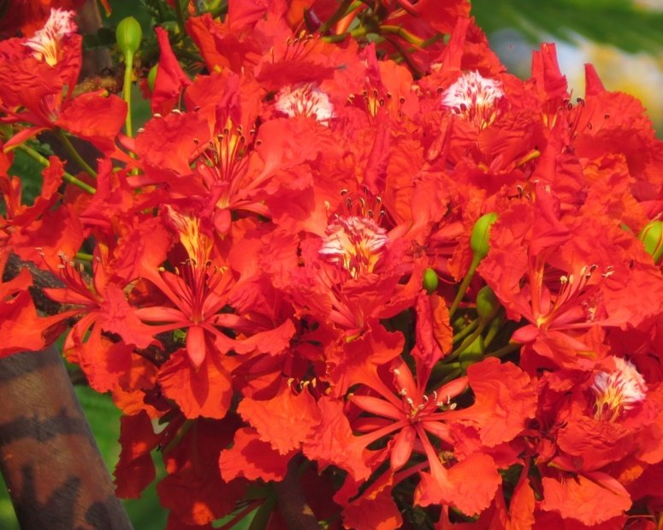
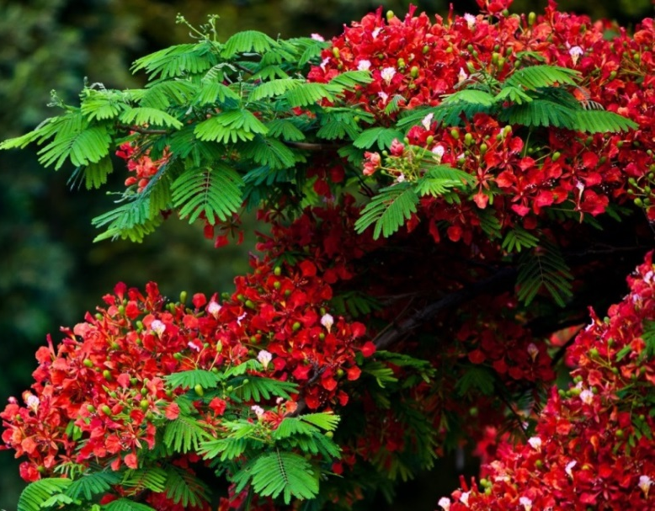
বৃক্ষের বক্ষের বহ্নিজ্বালা
মেলি লেলিহান শিখা তোমরা জাগিয়া ওঠো বলো!
Notes:
এই স্লাইডে একের পর এক ছবিগুলো আসবে এবং শিক্ষার্থীদের প্রশ্ন করা হবে: ছবিগুলো দেখানো হবে। এরপর বিষয়বস্তু আলোচনা করা হবে।

Slide 15
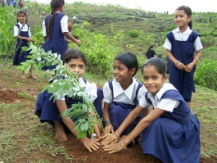
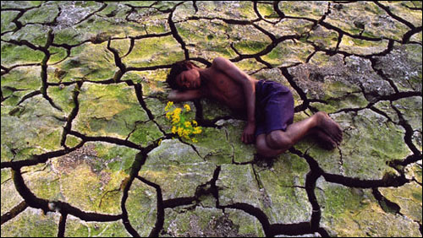
কঙ্কণে তুলিয়া ছন্দ তান
জাগাও মুমূর্ষু ধরা-প্রাণ
Notes:
এই স্লাইডে একের পর এক ছবিগুলো আসবে এবং শিক্ষার্থীদের প্রশ্ন করা হবে: ছবিগুলো দেখানো হবে। এরপর বিষয়বস্তু আলোচনা করা হবে।

Slide 16
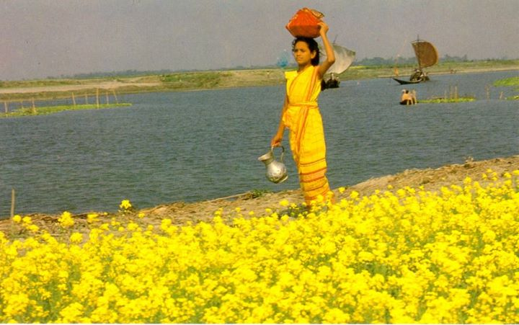
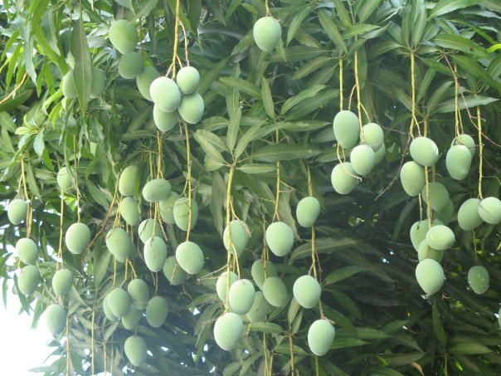
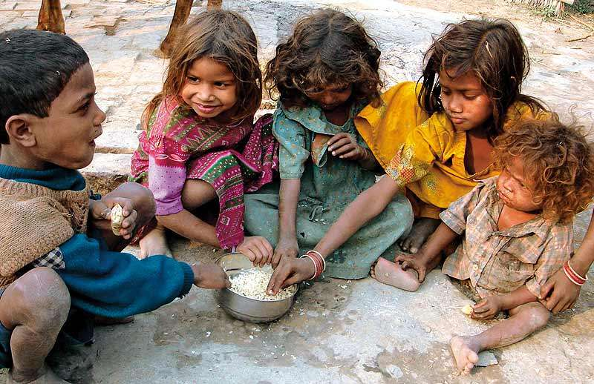
ফুলের ফসল আনো,খাদ্য আনো ক্ষুধার্তের লাগি
আত্মার আনন্দ আনো, আনো যারা রহিয়াছে জাগি
Notes:
এই স্লাইডে একের পর এক ছবিগুলো আসবে এবং শিক্ষার্থীদের প্রশ্ন করা হবে: ছবিগুলো দেখানো হবে। এরপর বিষয়বস্তু আলোচনা করা হবে।

Slide 17
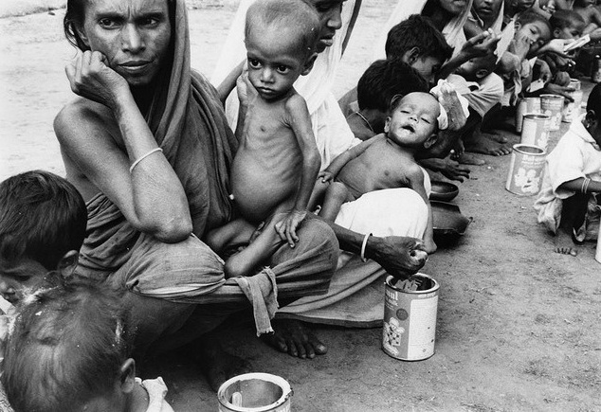
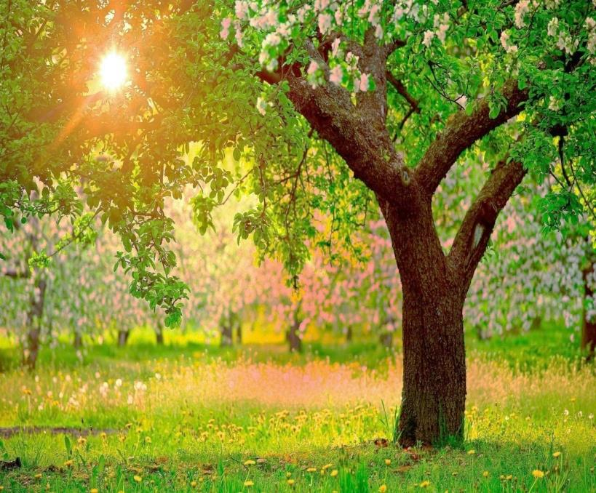
তিমির প্রহর ভরি অতন্দ্র নয়ন, তার তরে
ছড়াও প্রভাত আলো তোমাদের মুঠি ভরে ভরে।
Notes:
এই স্লাইডে একের পর এক ছবিগুলো আসবে এবং শিক্ষার্থীদের প্রশ্ন করা হবে: ছবিগুলো দেখানো হবে। এরপর বিষয়বস্তু আলোচনা করা হবে।

Slide 18
দলগত কাজ
তোমাদের ক্লাসের সবাই মিলে কিভাবে বৃক্ষরোপণ কর্মসূচি পালন করবে তা দলে আলোচনা করে লেখ ।

Slide 19
মূল্যায়ন
সঠিক উত্তরের জন্য এখানে ক্লিক করুন
বহুনির্বাচনী প্রশ্ন
১। ‘ মায়া কাজল’ কোন ধরনের গ্রন্থ?
(ক) নাটক
(খ) উপন্যাস
(গ) গল্প
√
(ঘ) কাব্য গ্রন্থ
২। তরু কণ্যার কাছে কবির চাওয়া-
(ক) অধিকার
(খ) প্রেরণা
√
(গ) ফুলে ফুলে বিস্তার করা
(ঘ) আশ্রয়
Notes:
শিক্ষক প্রয়োজনে মূল্যায়নের প্রশ্ন পরিবর্তন করে নিতে পারেন।
সঠিক উত্তরের জন্য ডান পাশের উপরের কোনায় ক্লিক করতে হবে।

Slide 20
বাড়ির কাজ
দূষণমুক্ত প্রকৃতি রক্ষায় তুমি কিভাবে ভূমিকা রাখতে পার তা দশটি বাক্যে লিখে আনবে।

Slide 21
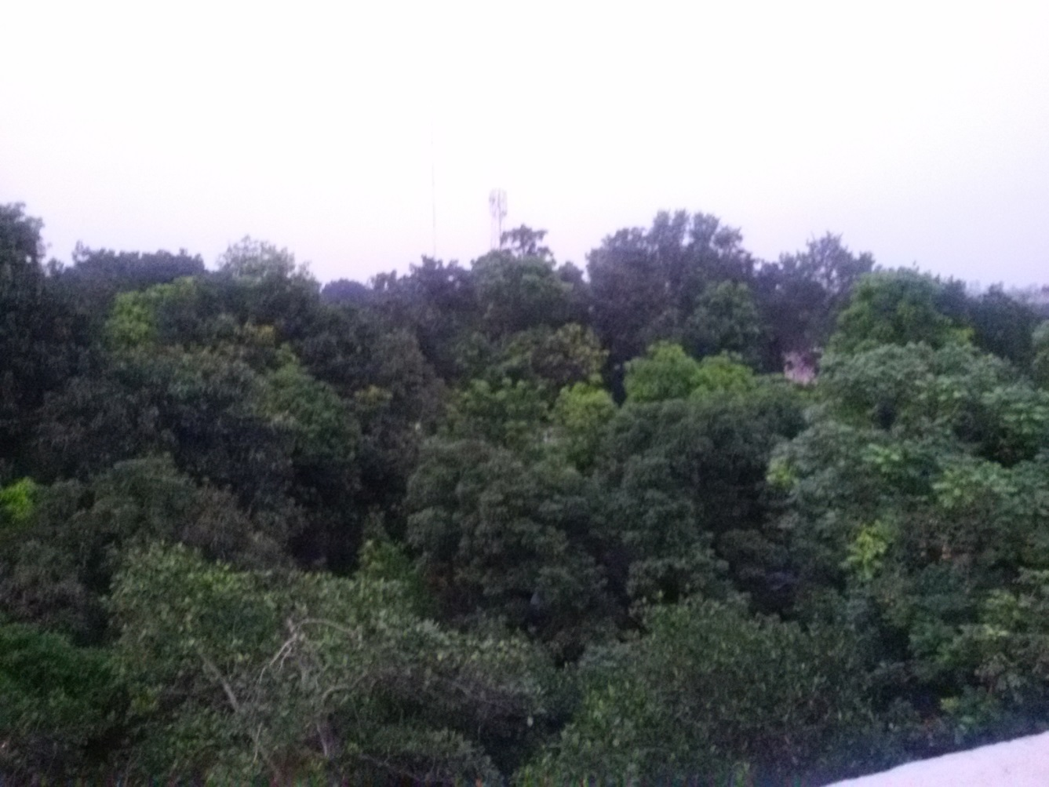
সবাইকে ধন্যবাদ

